Slide 1
Leitender Ausschuss Beschleunigeranlagen
Joachim Grillenberger :: Paul Scherrer Institut
6. Meeting vom 27. Oktober 2020
Notes:
Schade, dass es nicht vor Ort stattfindet. Gleich zu Beginn aufzeichnen?

Slide 2
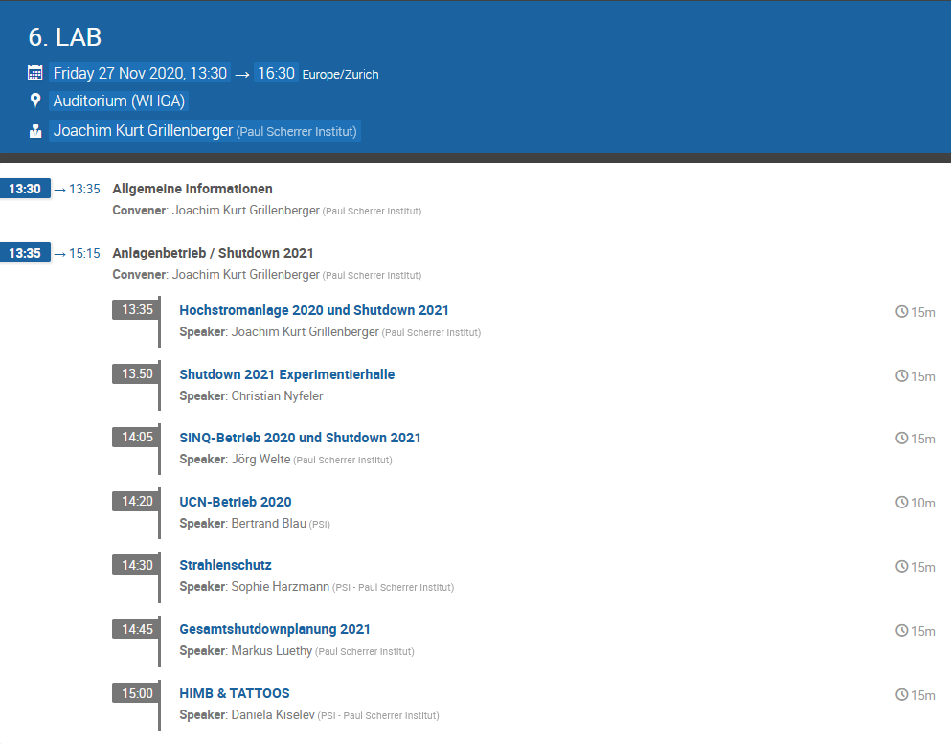
Agenda
Notes:
Wie wird das LAB in Zukunft aussehen. Ich denke die Pandemie wird uns noch etwas länger beschäftigen, weshalb ich das LAB zumindest im nächsten Jahr ähnlich gestalten werden. Sprich im ersten Halbjahr möchte ich den Fokus mehr aus Projekte, Fachvorträge und Infrastruktur legen. Im zweiten LAB wird dann intensiv die Hochstromanlage behandelt werden, auch weil es eine Art Übung für die BAG-Shutdownpräsentation ist. Ansonsten noch kurze Statusberichte mit Highlights aus diesen Anlagen. Beide Meetings werde im Rahmen von 2 Stunden sein.

Slide 3
Protonenanlage
Betrieb 2020 und Shutdown 2021
Joachim Grillenberger :: Paul Scherrer Institut
6. Meeting Leitender Ausschuss Beschleunigeranlagen

Slide 4
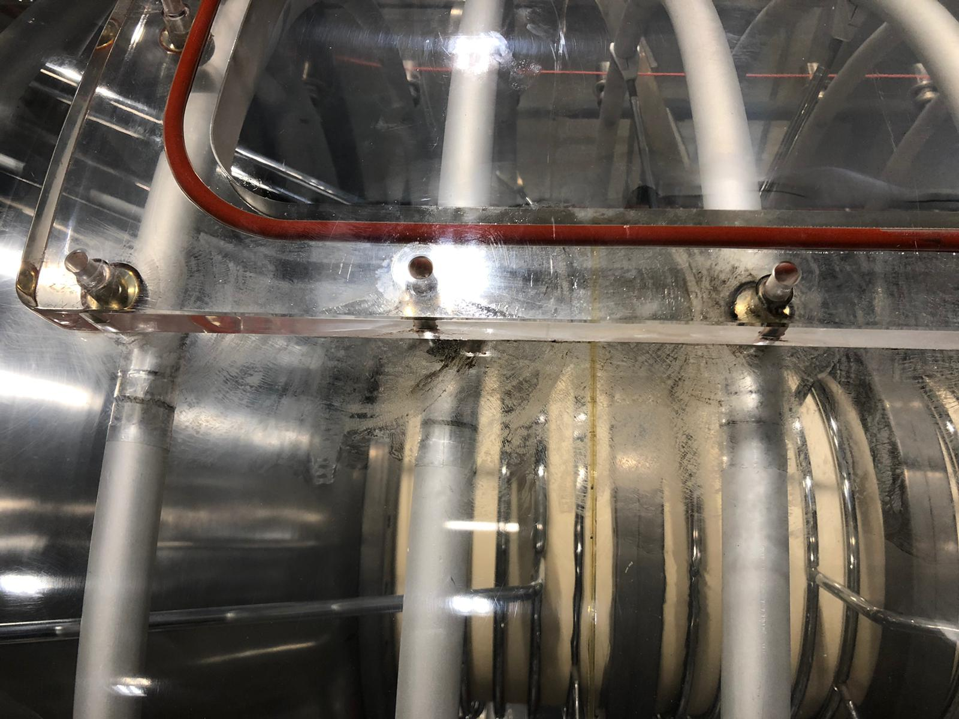
Ausfall Cockcroft – Walton
28. Juni 2020
Tausch Acrylglasrohr ca. 3-4 Wochen $⇒$ Reparatur durch Polieren

Slide 5
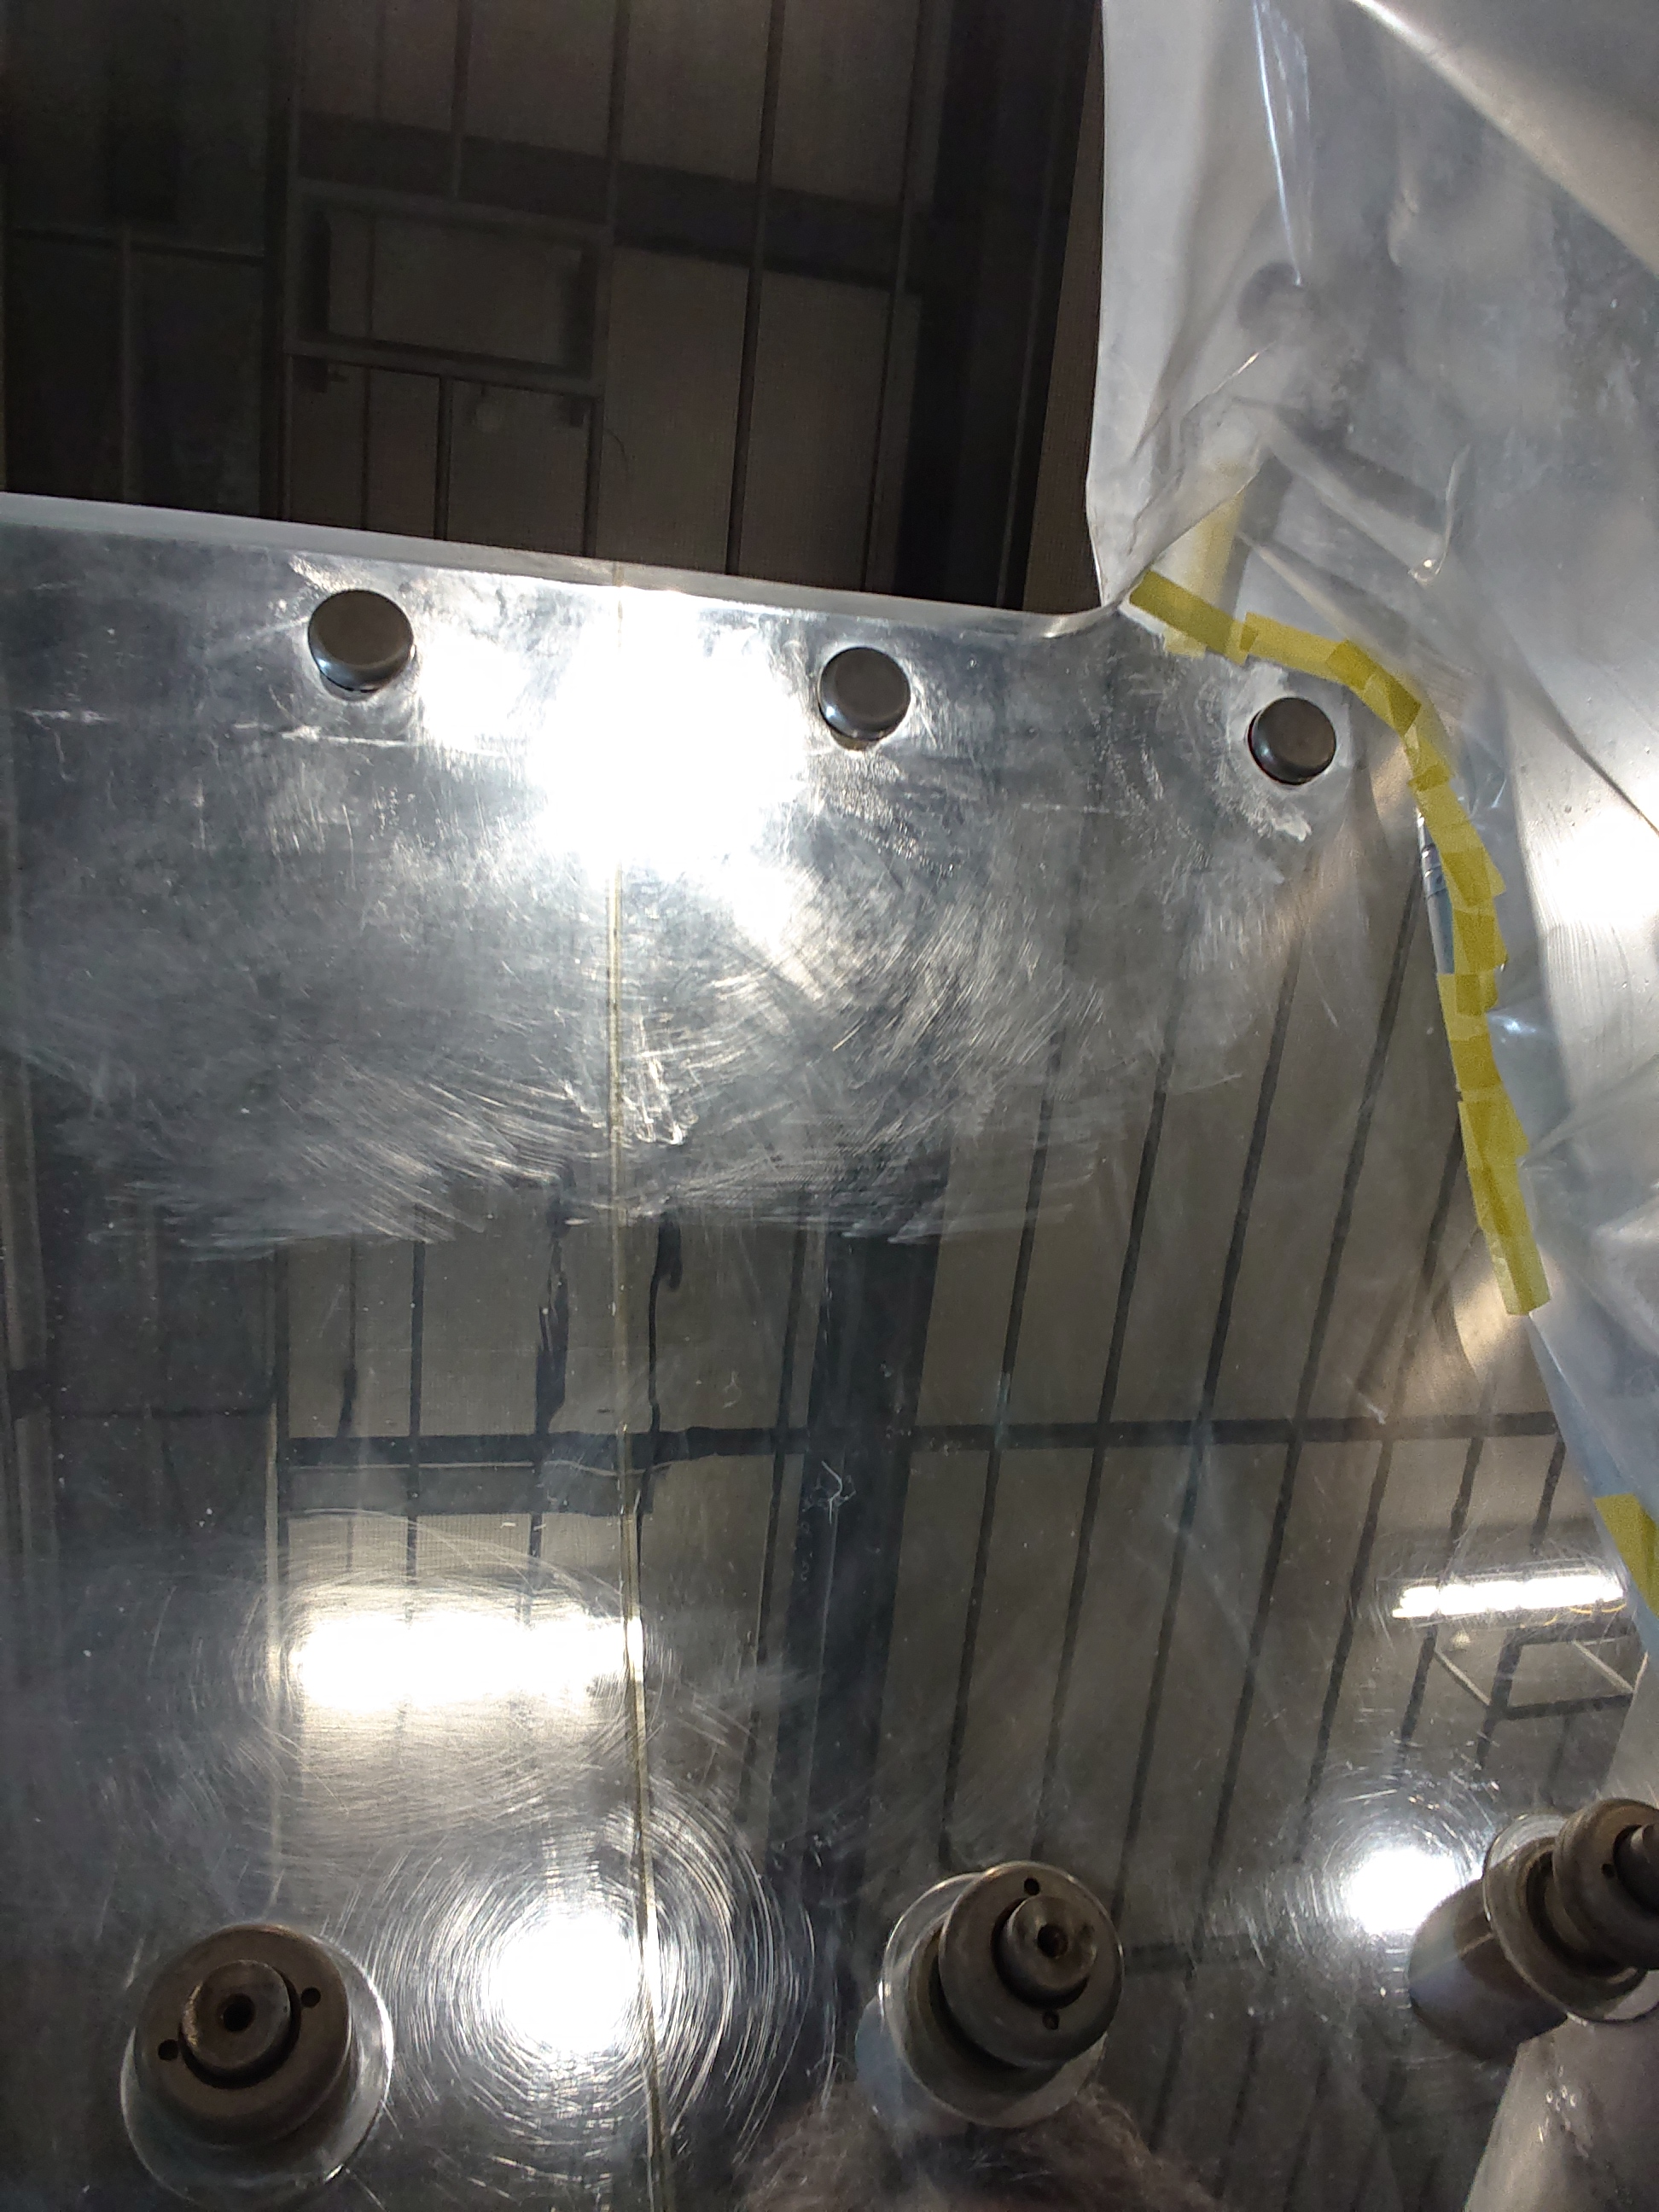
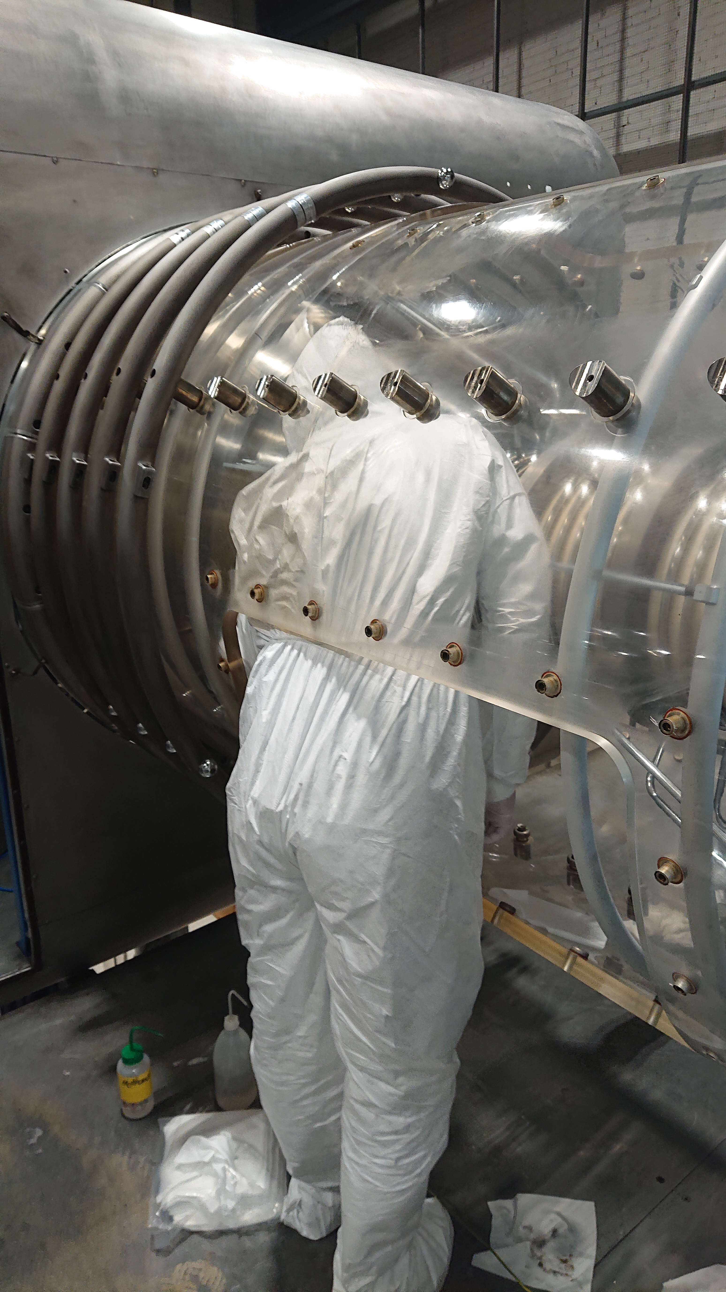
Reparatur Cockcroft–Walton
Reparatur 2 Wochen
Konditionieren
13.7: Strahl auf BW2

Slide 6
Protonenanlage
Betrieb 2020

Slide 7
Betrieb 2020
Target E – Wechsel
Cockcroft-Walton
Service periods

Slide 8
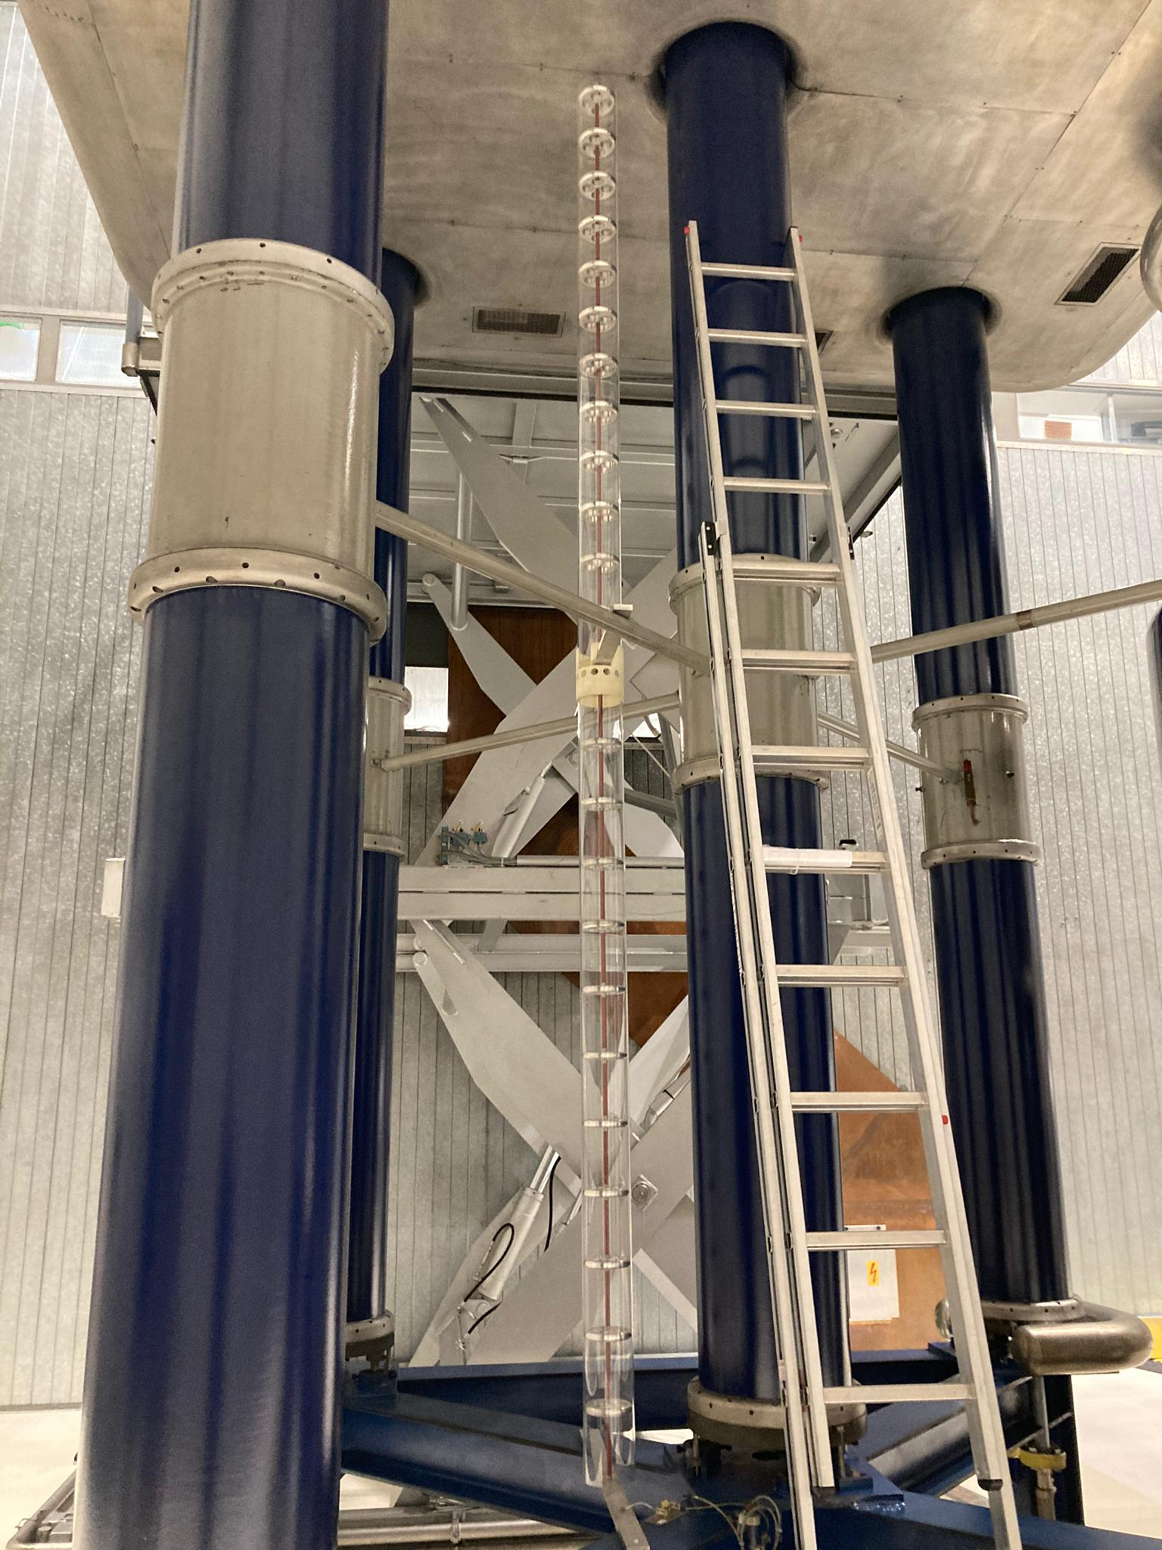
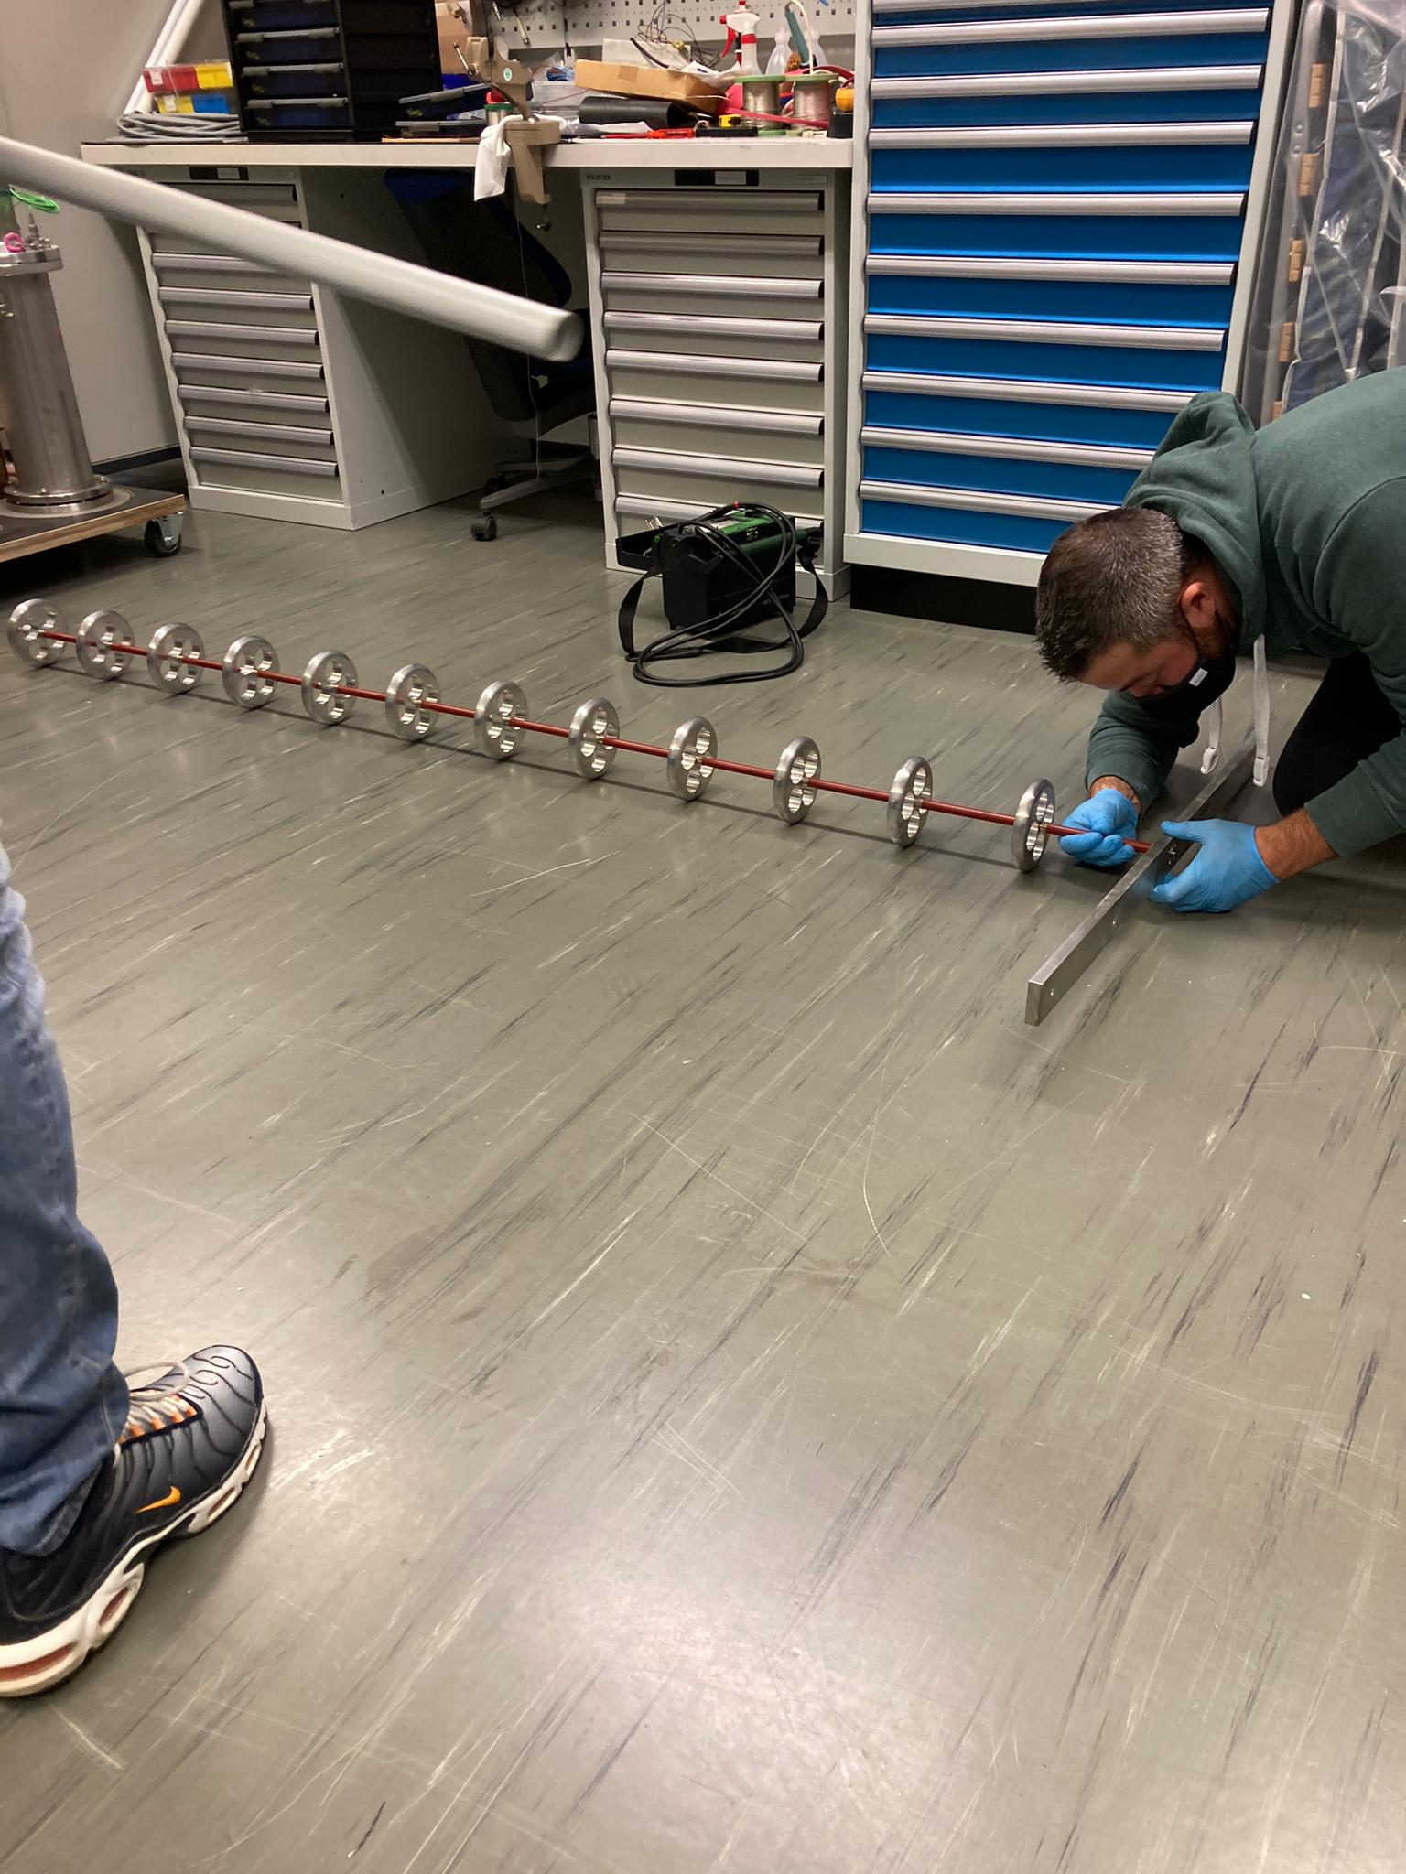
Ausfall Cockcroft-Walton
22.11.2020

Slide 9
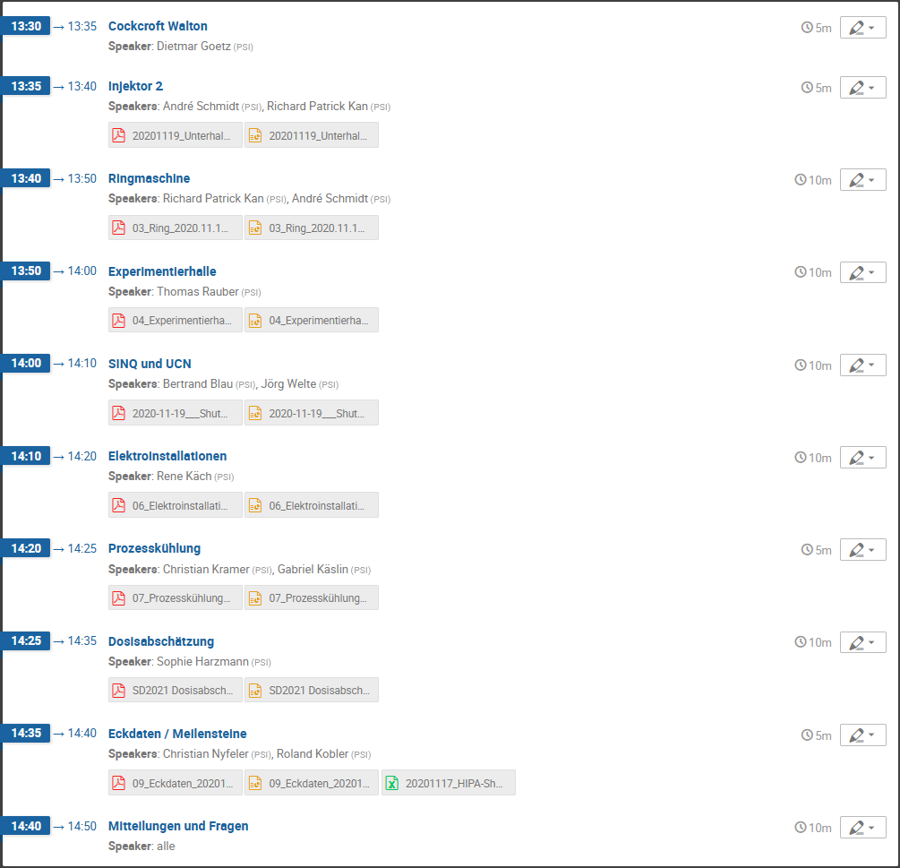
Shutdown 2021
Fachgruppen – Orientierung
Link:
https://indico.psi.ch/event/10473/

Slide 10
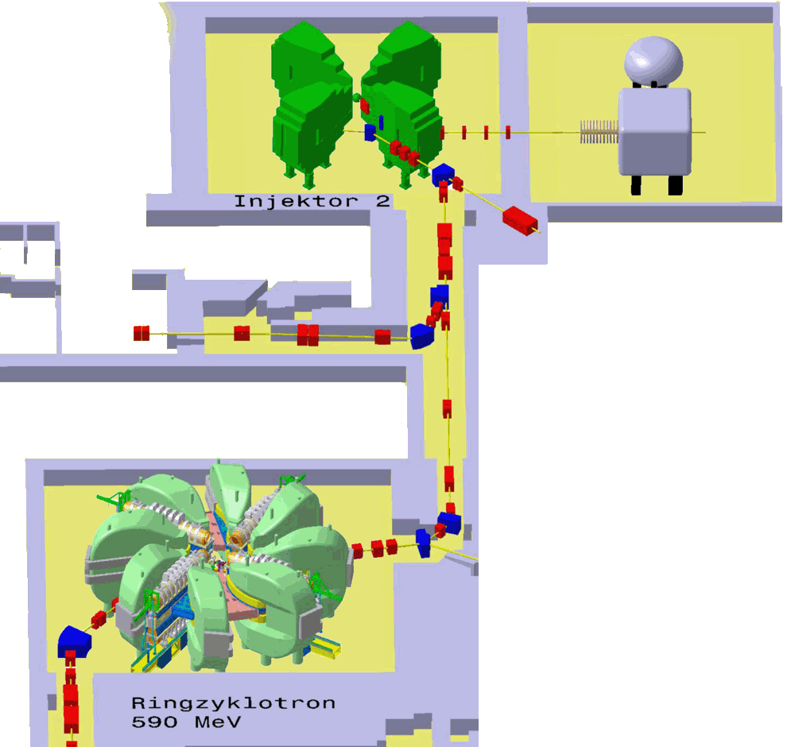
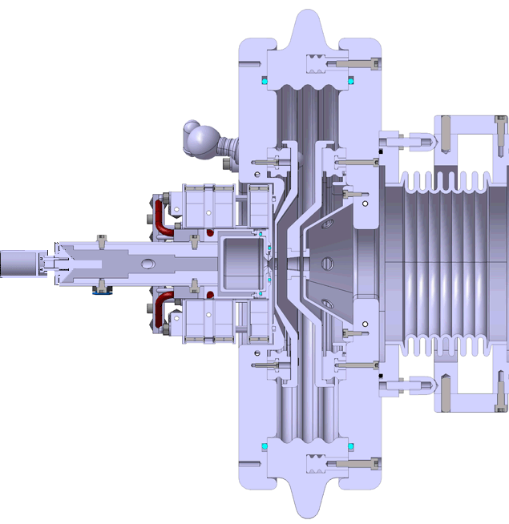
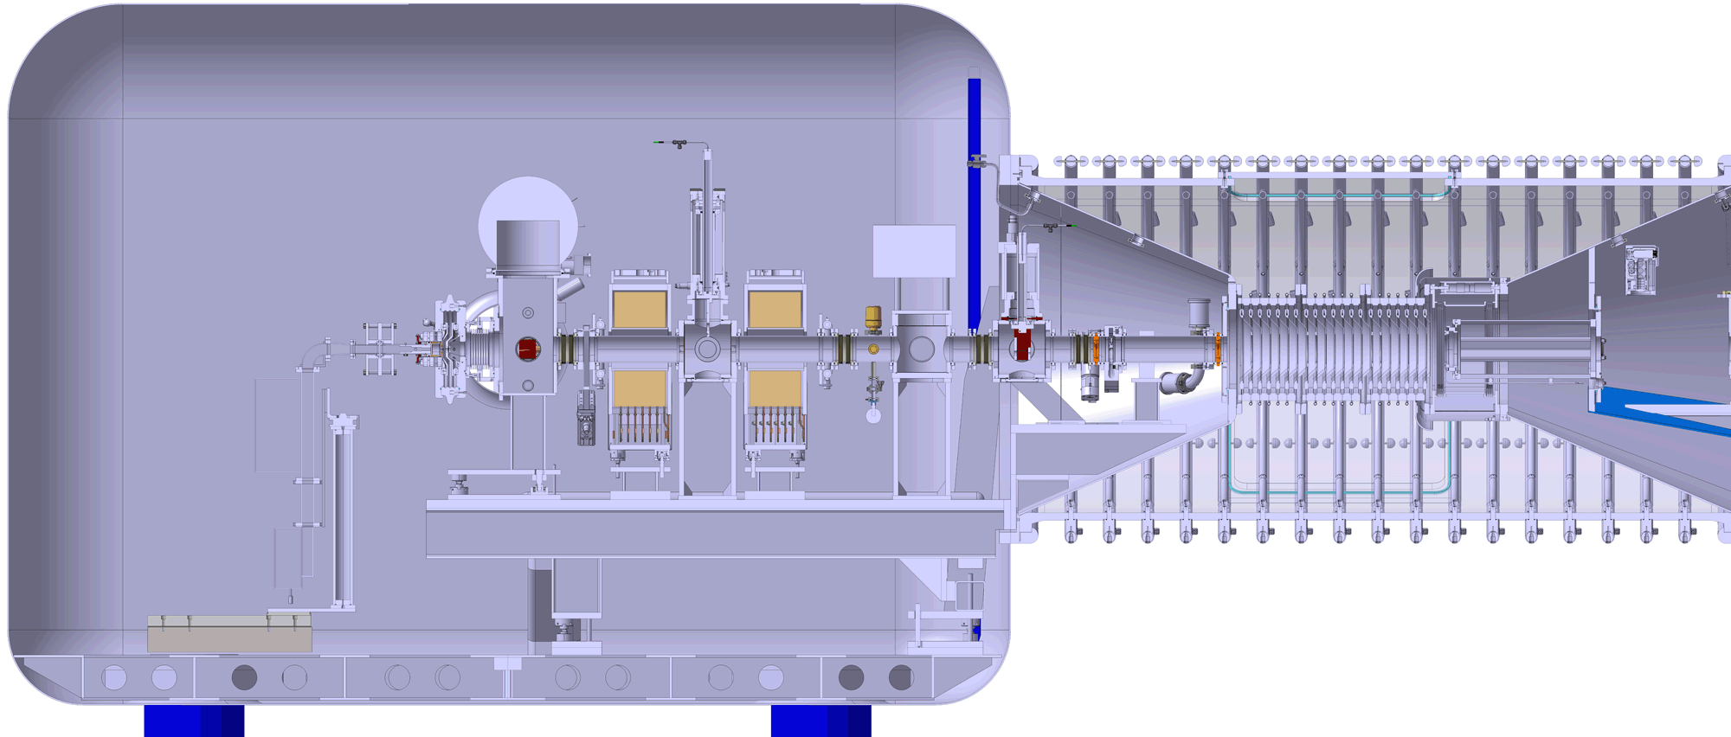
Shutdown 2020
Cockcroft-Walton
Diverse Umbauten, Neuerungen und Kontrolle
Komponenten & Vorbeschleuniger (8133)
Gesamt 34 Komponenten inkl. kompl. Infrastruktur
Plasmakäfig erneuern
VVD1 und VVD2 austauschen
Kicker Magnet inkl. Kollimator überprüfen/Test
BV4, KV1a, KV1b, KV 1-5 Kontrolle (bei Bedarf ersetzen)

Slide 11
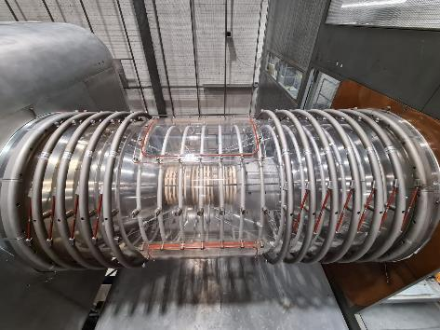
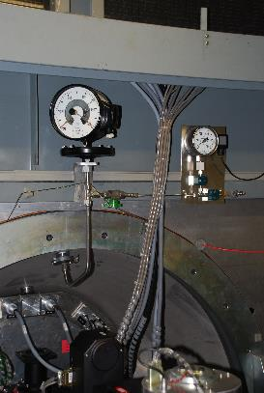
Shutdown 2020
Cockcroft-Walton
Im Juli mit SF6 gefülltes Beschleunigungsrohr muss nach 6 Monaten entlüftet werden
SF6 Druck-Messeinheiten werden durch genauere ersetzt

Slide 12
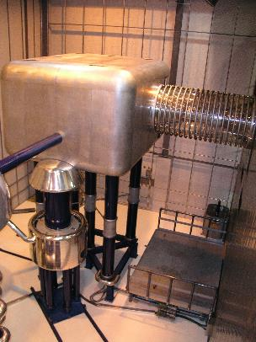
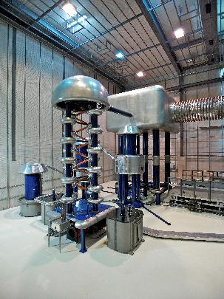
Shutdown 2020
Cockcroft-Walton
Zustandsaufnahme Elektroanlagen 1 (9331)
Thermische Schwankungen im Dom.
Lüftungssteuerung im Dom ist 35 Jahre alt
Installation Notlicht im 810kV Bereich
SD 2021: Bestandsaufnahme
SD 2022:
Erneuerung der
Steuerung

Slide 13
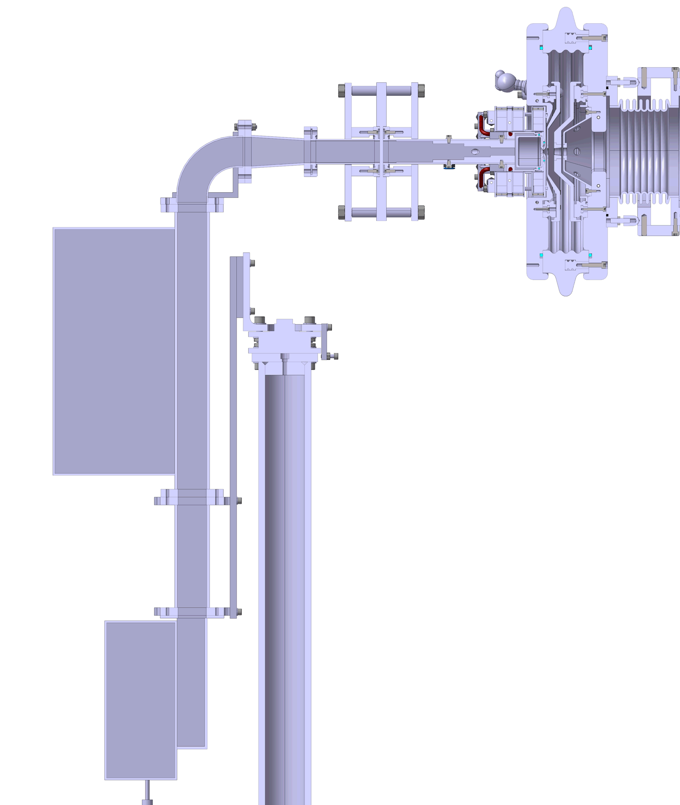
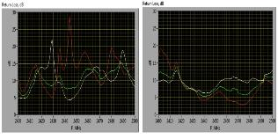
Shutdown 2020
Cockcroft-Walton
Vorbereitung für Solid State MW Generator (Leistungshalbleitertechnik)
Test-Einbau mit Dummy Load (wie verhält sich der Controller in der 810 kV Umgebung während des Betriebs)
Testperiode Februar 2021 bis Dez. 2021
Vorteile:
Frequenz und Amplitude auch bei niedriger Leistung stabil (<0,2% RMS)
RMS-Detektor mit linearer Messung der Reflexions- und Vorwärtsleistung
Keine Röhren, Magnetrons, keine Hochspannung ➔ längere Lebensdauer und höhere Sicherheit
Variable Frequenz (± 50 MHz)
Geringere Energiekosten ca. 80% Ersparnis (120 sFr/Jahr!)
Nur noch 2 Komponenten (Heizung, Magnetron, Tuner, Hohlleiter, Reflected Power Sonden und Wasserkühlung entfallen)
geringere Thermische Belastung für die ECR-Quelle
10 mal längere Lebensdauer (laut Hersteller)
Auto-tune-Algorithmus, mit dem die Frequenz automatisch gesteuert werden kann, um die reflektierte Leistung zu minimieren
Nachteile:
Feintuning Leistungssteps noch zu gross ( Hersteller sind daran, eine PSI Spezifische Lösung zu erarbeiten (Step<= 0.1 W)
Zuverlässigkeit (Wir wissen noch nicht wie sich die MW-Generatoren in der 810kV Umgebung verhalten)
Magnetron Generator
(heute)
Solid State Generator
neu

Slide 14
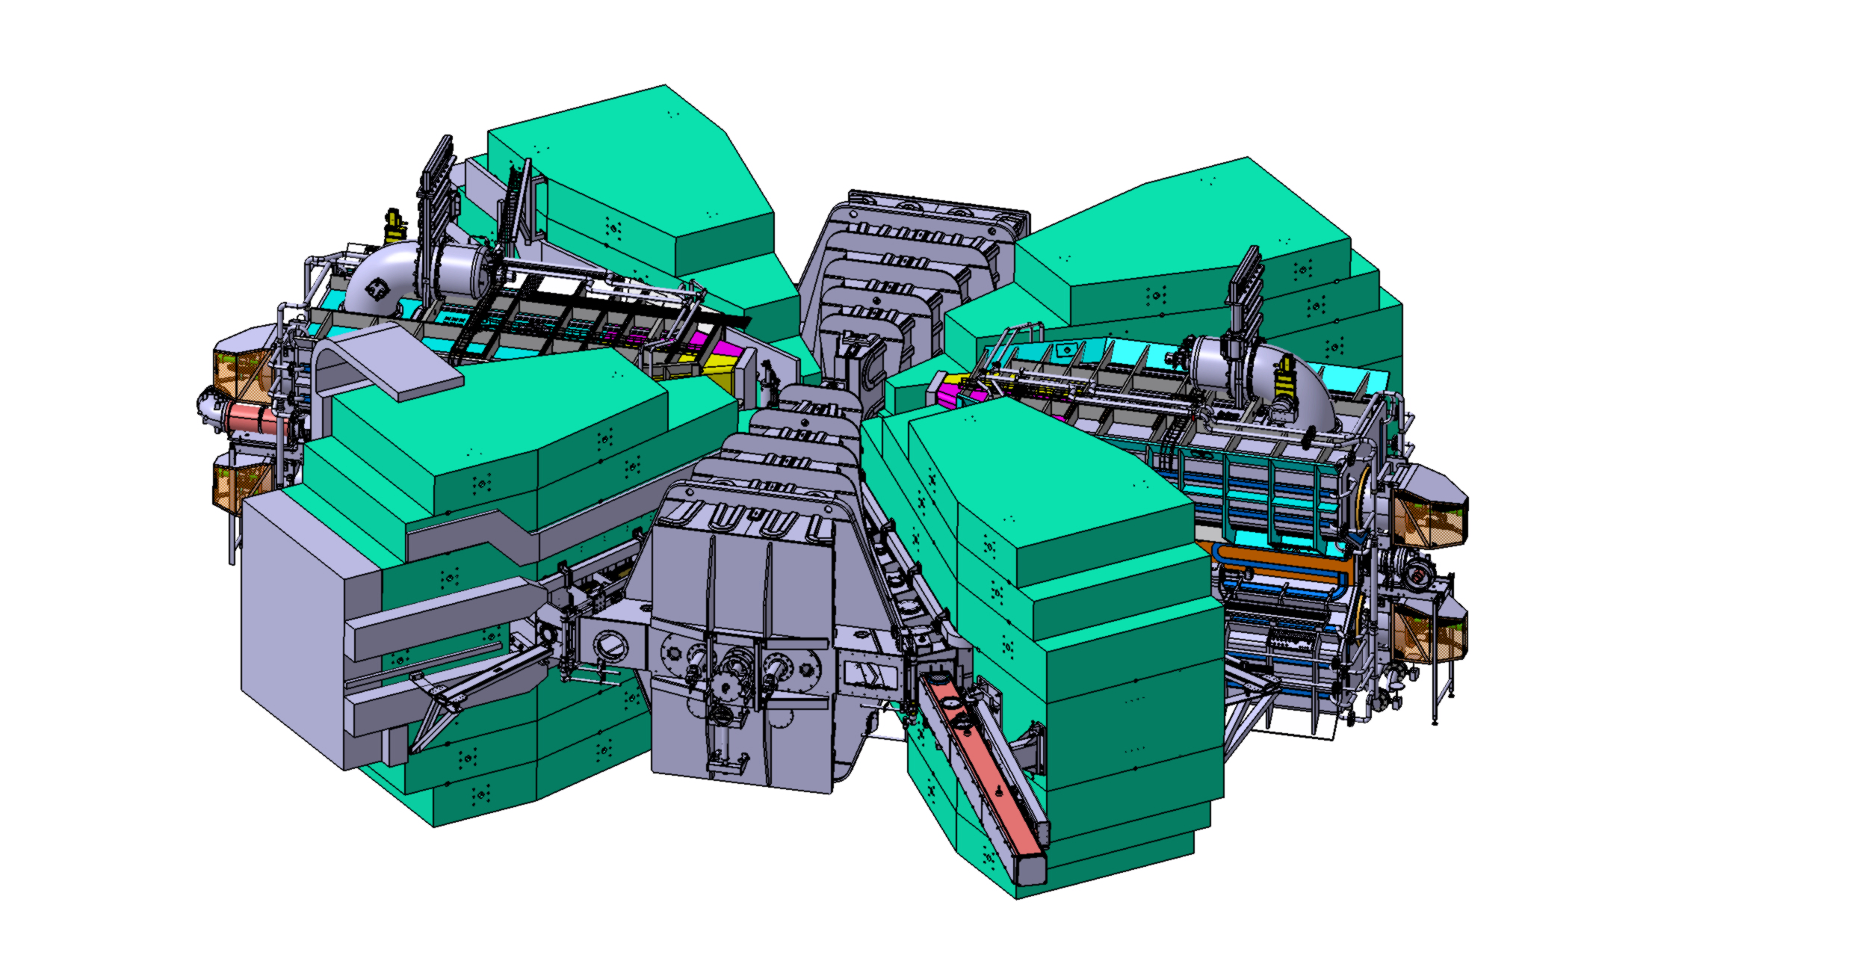
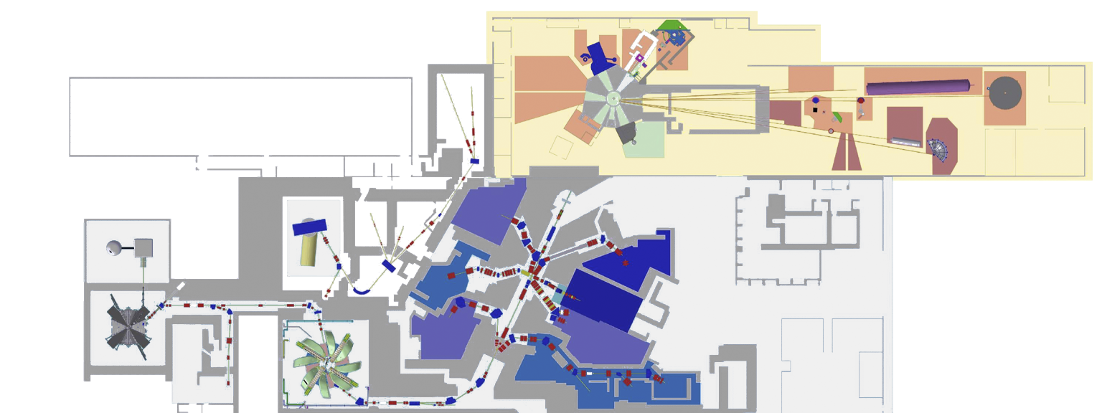
Shutdown 2021
Injektor 2
Bunkerchef: André Schmidt / Stv. Zyklotrontechnik
Res.1
Sicherheits-Checks (z.B. Brandanlage) und Notbeleuchtung installieren
Res. 4 50MHz: Neuer Wasserverteiler installieren und IBS Magnet Ventile+PT100
Sichtkontrolle und Isolationsmessungen von Komponenten der 870er, Z-Achse und 72MeV Strahlführung
Service an Kryo- & Turbopumpen
Allgemeine Wartungsarbeiten z.B. am HF-System und an den Speisegeräten
Abschlussarbeiten (z.B. Gesamtlecksuche) und IBN aller Speisegeräte ab 05.02.2021
HF-Tests Injektor 2 am 16.02.2021
Res.2
Res.4
Res.3
PSYS-Test Inj.2 und IP am 22.02.2021
Lumpentest bis BX2 & BX1, Target-West am 23.02.2021
Strahl auf IP2-Westtarget voraussichtlich ab Mitte April 2021 möglich!
Notes:
Das Vorbeschleuniger-Zyklotron – der Injektor 2 - , beschleunigt die Protonen auf insgesamt mit 72 Megavolt. Er ist in Betrieb seit 1985.

Slide 15
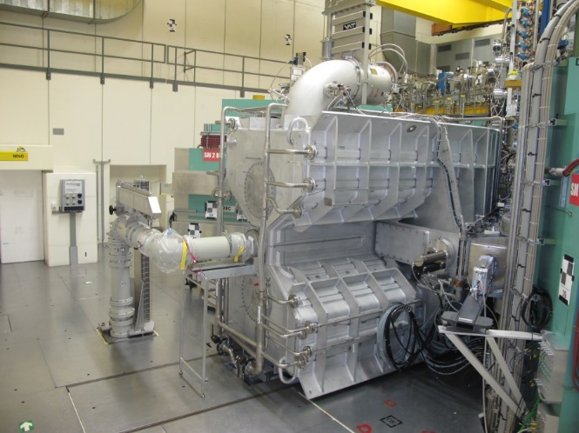
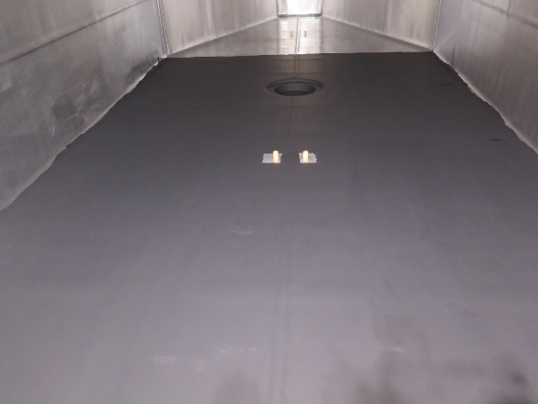
Status Injector 2 – Upgrade
Resonator 2:
Eingebaut im Zyklotron ohne Tuner und
ohne Einkopplung verschlossen mit Blinddeckel
Im Shutdown 2020 Alu-Ring bei Tuneröffnungen
montiert
Resonator 4:
Im HF-Messplatz WEHA
ohne Tuner, Tuneröffnungen offen
mit 50 Ohm Testeinkopplung eingebaut
Strahlspalt, AXA - und AXB - Öffnungen mit
Blinddeckel verschlossen
Boden Stellenweise mit Aquadag behandelt. Keine Erwärmung mehr
Resonator 2 im Bunker
Resonator 4: Boden mit Aquadag

Slide 16
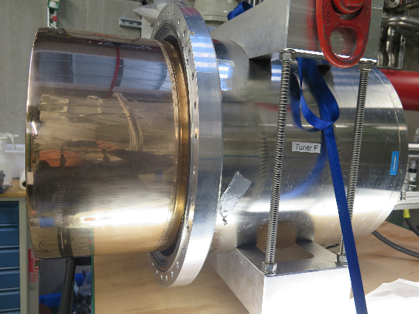
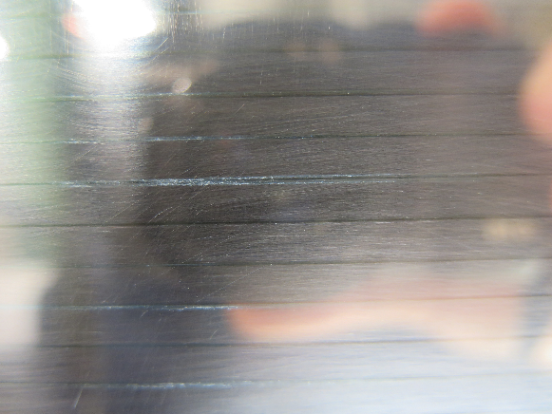
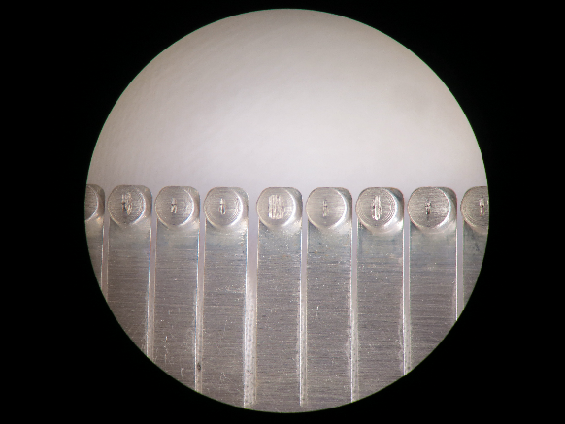
Status Resonator: Tuner
Tuner design mit Kontaktfedern (Master/Slave auf Stirnseite):
Kein vernünftiger langzeit Betrieb möglich. Zuviel mechanischer Abrieb.
-> Konzept begraben
Resultate von Leistungstests mit Tuner Kontaktfeder variante fein
Mechanischer Abrieb auf Tuner
Federkontakt variante fein
Tuner design mit Kontaktfedern

Slide 17
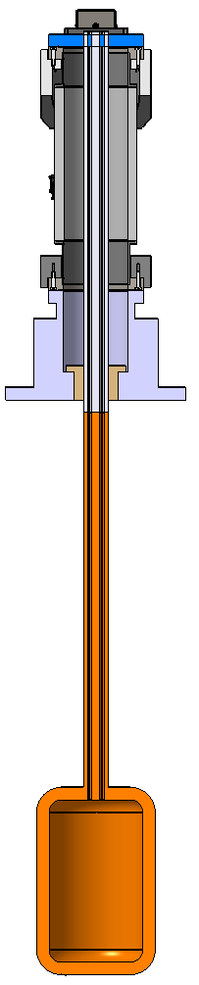
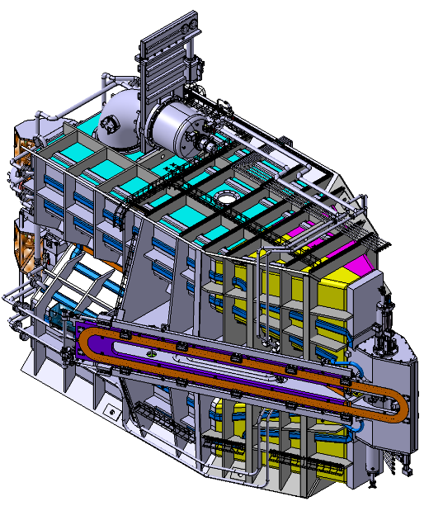
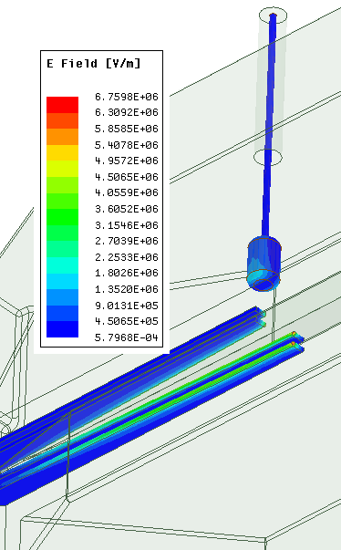
Neuer Tuner – Konzept
Die Simulationen zeigen vielversprechende HF- Eigenschaften:
Verdrängungskörper ragt ca. 1m in den Resonator
Keine Feldbeeinflussung auf Mittelebene (Strahlspalt)
200 kHz Frequenzänderung mit 200 mm Hub
HF-Verluste auf Tuner ~250 W bei 50 kW HF-Leistung im Resonator
Maximaler Gradient auf Oberfläche ~2MV/m (50 kW RF power)
Keine Kontaktfedern benötigt.
Aktuelle Tuner
Neue Position
HF-Simulationen: Fabio Marcellini
Mechanisches Konzept: Reto Fortunati
Dummy Detailkonstruktion: Alfred Scherer

Slide 18
Zeitplan Injektor 2 – Upgrade
 | Q4 2021 | Q1 2022 | Q2 2022 | Q1 2023 | Q2 2023
Inbetriebnahme HF-Verstärkeranlagen auf Testlast
Tuner Test Res. 4
Einbau Tuner Res. 2
Inbetriebnahme Res. 2
Einbau Res. 4
Inbetriebnahme Res. 4
Jahr | 2021 | 2022 | 2023 | 2024 | 2025
Strahlstrom User (μA) | 2000 | >=2000 | 2200 | 2400 | 2400
Strahlstrom Testbetrieb | 2000 | 2400 | 2400 | 2400 | 2400

Slide 19
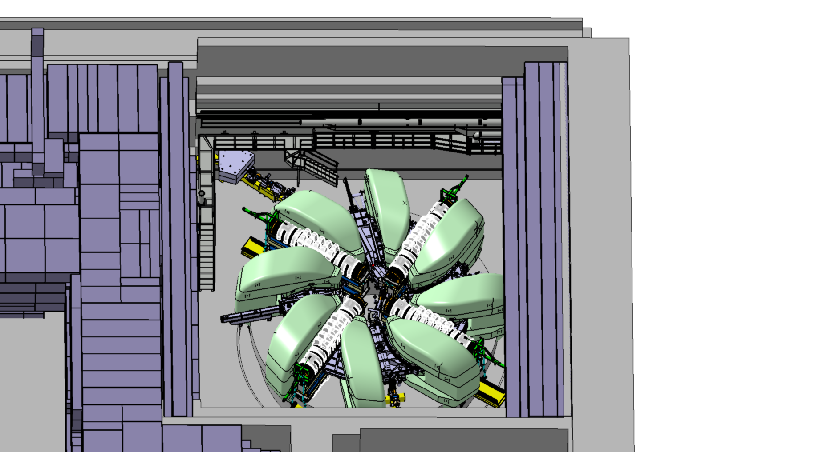
Standort Ringzyklotron - Shutdown 2021
Bunkerchef: Richard Kan / Stv. Zyklotrontechnik
Leck Region Links von linker Dehnverbindung der Kavität CR3 beheben (vielleicht Trimmspulplattendurchf.) + Ausbau EIC in KW 1
Ausbau Zwischensektor ZS 2 im Bunker mit Bunkerkran (Helicoil) KW2
Indium-Dichtung ZS2 einbauen oder Doppel-O-Ring (Plan-B) KW3
Reparatur RRI1+2, Ausbau alte RRL, Einbau neue RRL KW1-6
Stromanschlüsse Magnete (Gruppe Magnete und Elektrische-Anlagen) KW1-6
Ring Dachbalken oberhalb EEC abdecken am 1. Februar 2021 (KW5)
EEC mit Wechselflasche für Revision ausbauen (ab 01.2.2021)
Kavität 5 mit Aquadag behandeln (Dachbalken & KAV.5 BN5 / MNP15b/16b temp. entfernen) ab 3. Februar 2021 (KW5)
Unterhalt binnen 6 Wochen, Reinigung Ring KW07 - 21.2.2021
Dachbalken
RRL
CR3
ZS 2
CR5
PSYS-Test Ring & p-Kanal 22./23.03.2021
anschliessend Strahltest bis BHE
Teststrahl, Garantie Arbeiten oder Strahl-entwicklung BHE (Beam Dump) ab Dienstagabend 23.3.2021
PSYS-Test, SAS, LAS, Strahltest auf SINQ & UCN 06.&07.04.2021
Userbetrieb @2mA ab 12.04.2021 00:00 geplant!
Brandfluchthauben
Richard Kan, Bunkerchef Ring (8132 Zyklotrontechnik)

Slide 20
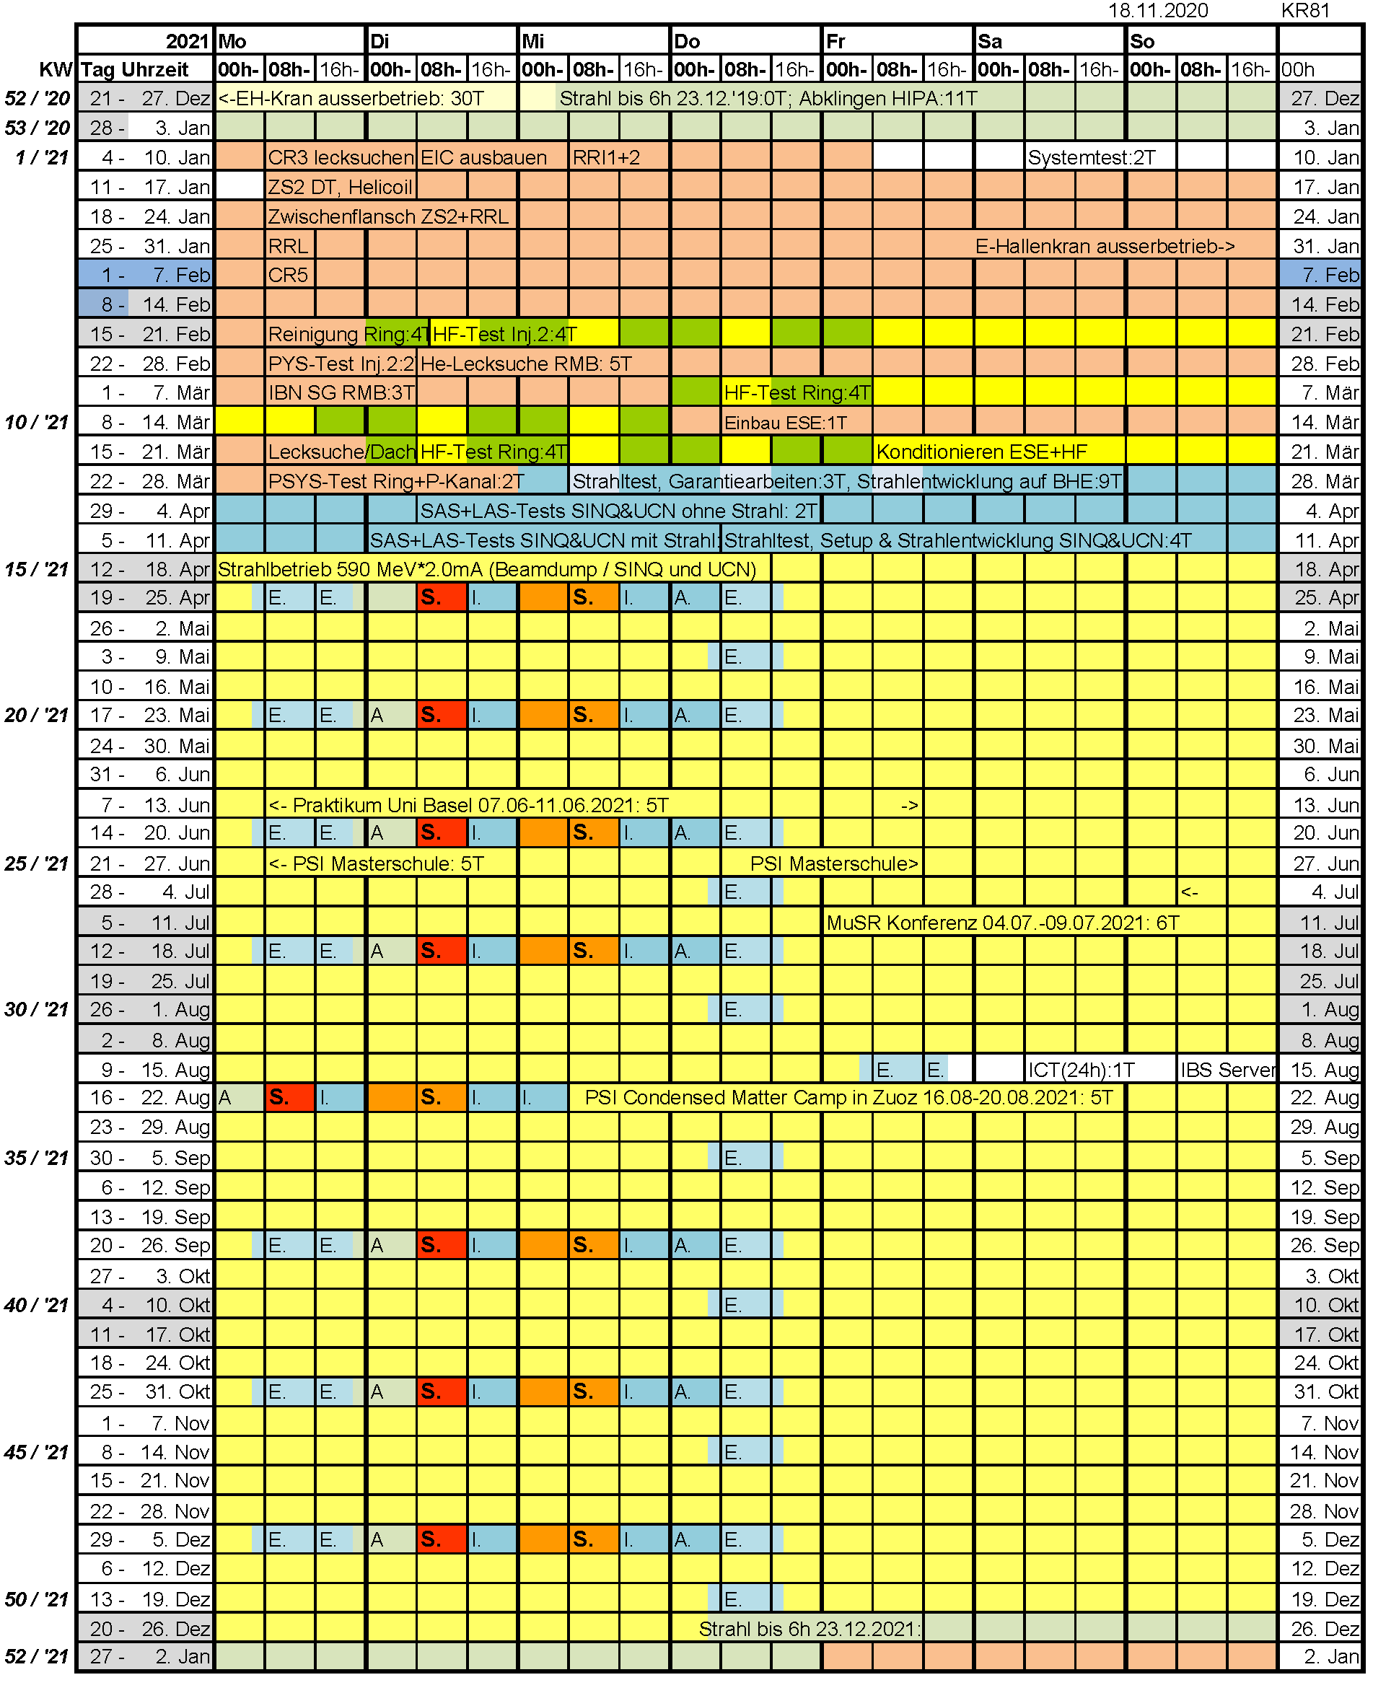
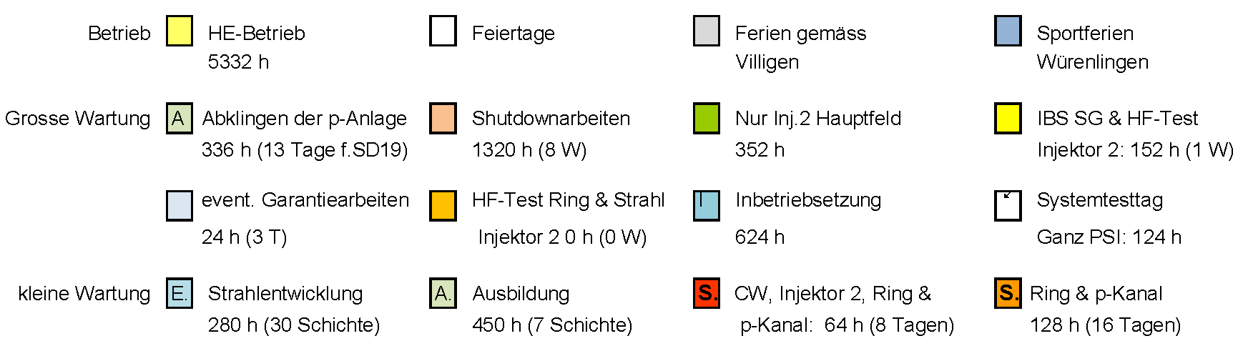
Betriebsprogramm 2021
Shutdown Start | Mi. 23.12.2020 6 Uhr
1. Arbeitstag 2019 | Mo. 04.01.2020
Systemtest | Fr.-Sa.-So. 08.-09-10.01.2021
Resonator 4 Einbau | Verschoben auf 2023
PSYS-Test Inj. 2 | Di. 22.02.2021
Strahltest BX2 | Mi. 23.02.2021
PSYS-Test Ring/p-Kanal | Mo. 22./23.03.2021
Strahltests Ring/p-Kanal | Mi. 24.03.2021 (o. 23.03.2021)
Start Userbetrieb | Mo. 12.04.2021 00:00
ICT Maintenance | Fr. 13.08.2021 20 Uhr - Sa. 15.08.2021 20 Uhr
Betrieb mit SINQ
I_{max} = 2.0 mA (3 Resonatoren)

Slide 21
Betriebsprogramm 2021
Shutdown Start | Mi. 23.12.2020 6 Uhr
1. Arbeitstag 2019 | Mo. 04.01.2020
Systemtest | Fr.-Sa.-So. 08.-09-10.01.2021
Resonator 4 Einbau | Verschoben auf 2023
PSYS-Test Inj. 2 | Di. 22.02.2021
Strahltest BX2 | Mi. 23.02.2021
PSYS-Test Ring/p-Kanal | Mo. 22./23.03.2021
Strahltests Ring/p-Kanal | Mi. 24.03.2021 (o. 23.03.2021)
Start Userbetrieb | Mo. 12.04.2021 00:00
ICT Maintenance | Fr. 13.08.2021 20 Uhr - Sa. 15.08.2021 20 Uhr
Betrieb mit SINQ
I_{max} = 2.0 mA (3 Resonatoren)
4 Wochen Betrieb
4 Wochen Betrieb
4 Wochen Betrieb
4 Wochen Betrieb

Slide 22
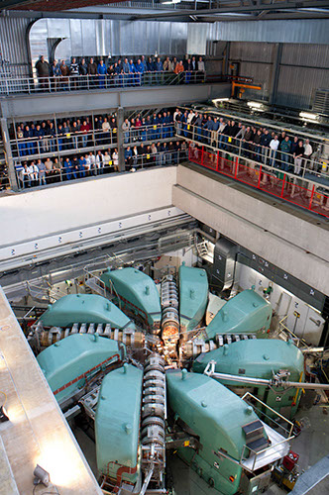
Wir schaffen Wissen – heute für morgen
Mein Dank geht an
Mitarbeitende
Flexibilität
Sorgsamkeit
Aufmerksamkeit

Slide 23
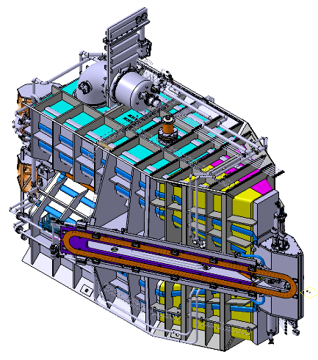
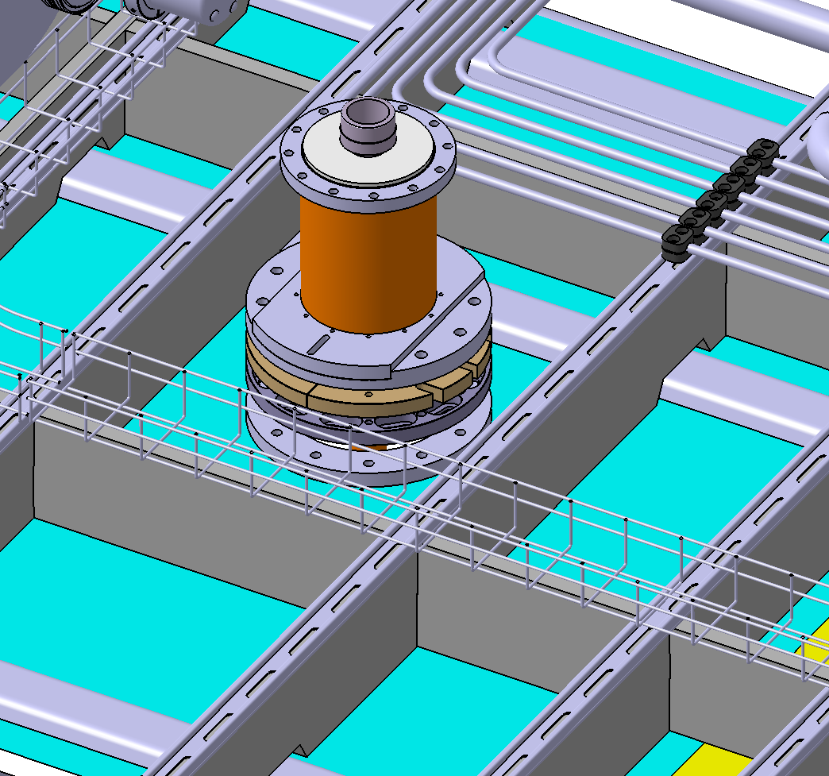
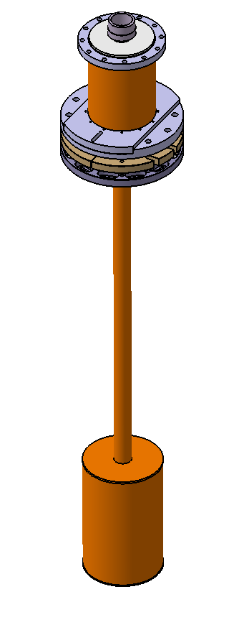
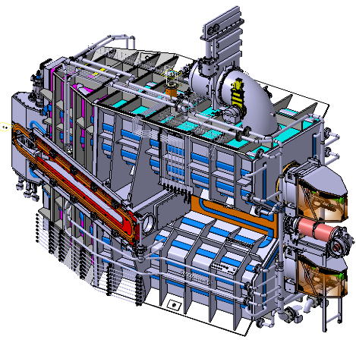
Neues Tuner Konzept: Test Dummy
Kontrolle Frequenzbereich
Kontrolle Symmetrie Resonator
Keine Vakuum Anforderungen / Keine Leistungstests
Seitlich verschiebbar
Kompensation des Tuningbereichs mit Fixen Verdrängungskörpern

